Slide 1
Escuela Normal de Educación Preescolar CICLO ESCOLAR 2021 – 2022
Docente: Elizabeth Guadalupe Ramos Suárez.
Asignatura: Aprendizaje en el servicio
Diario de campo
Competencias:
• Detecta los procesos de aprendizaje de sus alumnos para favorecer su desarrollo cognitivo y socioemocional.
• Aplica el plan y programa de estudio para alcanzar los propósitos educativos y contribuir al pleno desenvolvimiento de las capacidades de sus alumnos.
• Diseña planeaciones aplicando sus conocimientos curriculares, psicopedagógicos, disciplinares, didácticos y tecnológicos para propiciar espacios de aprendizaje incluyentes que respondan a las necesidades de todos los alumnos en el marco del plan y programas de estudio.
• Emplea la evaluación para intervenir en los diferentes ámbitos y momentos de la tarea educativa para mejorar los aprendizajes de sus alumnos.
• Integra recursos de la investigación educativa para enriquecer su práctica profesional, expresando su interés por el conocimiento, la ciencia y la mejora de la educación.
• Actúa de manera ética ante la diversidad de situaciones que se presentan en la práctica profesional.
Alumna: Corina Beltrán García
4° “A”
Saltillo Coahuila, a noviembre del 2021

Slide 2
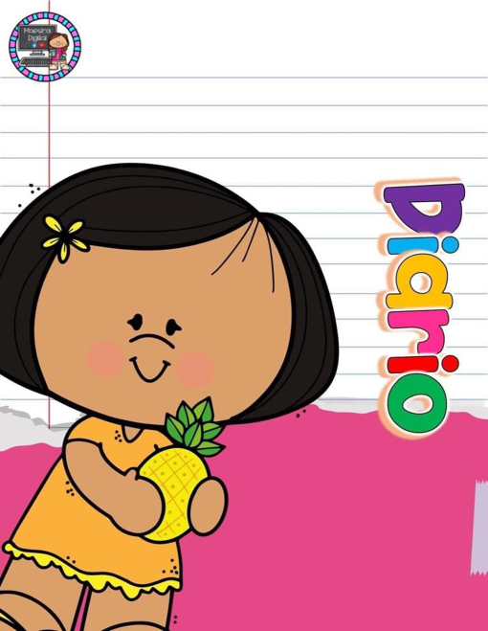

Slide 3
NOVIEMBRE/DICIEMBRE 2021
Jardín de niños: José Clemente Orozco.
Maestra Practicante: Corina Beltrán García
Maestra titular: Guadalupe Eguía.
Grupo: 3° Sección: “B”
Total de alumnos: 32 Niños: 15 Niñas: 17

Slide 4
Lunes 22 de noviembre del 2021
El día de hoy no hubo clase en línea puesto que las clases normales no se debe empalmar con las extracurriculares y hoy los alumnos tienen clase de música. Pasé lista a través de WhatsApp mencionando por medio de un audio su nombre, la fecha y lo que más les haya gustado de su fin de semana. Me sorprendí al ver la respuesta de todos ya que fue más de la esperada, fueron 28 alumnos de 32 los que sí respondieron y eso me alegró mucho.
Posteriormente envié las actividades correspondientes al día de hoy favoreciendo campos de formación académica como lenguaje y comunicación y pensamiento matemático. Los juegos en línea me ayudan mucho a atraer la atención tanto de los niños como los padres de familia e implementé algunas pausas activas online favoreciendo el área de desarrollo personal y social como educación física.
Según Piaget (1984), los primeros juegos de ejercicio servirán para consolidar los esquemas motores y sus progresivas coordinaciones, ya que se encuentran en la base del desarrollo de la inteligencia.
Y, lo que se favoreció fue que,
el niño ejercitó su desarrollo físico,
psicomotor e incluso cognitivo.

Slide 5
Referencias
Piaget, J., (1984). “Psicología del niño” Madrid. Ed: Morata.

